Slide 1
Проект госпитальных школ России «УчимЗнаем»
«Использование ресурса мобильного электронного образования для развития креативности и критического мышления у детей дошкольного возраста, проходящих длительное лечение»
Смирнова Лилия Ильдаровна
тьютор

Slide 2
Флагманская площадка
г. Москва
03
Региональные инновационные площадки "УчимЗнаем"
Астраханская область
Воронежская область
Пермский край
Забайкальский край
Республика Саха (Якутия)
Раздел по дошкольному образованию проекта госпитальных школ России «УчимЗнаем»:
https://uchimznaem.ru/doshkolnoe-obrazovanie/

Slide 3
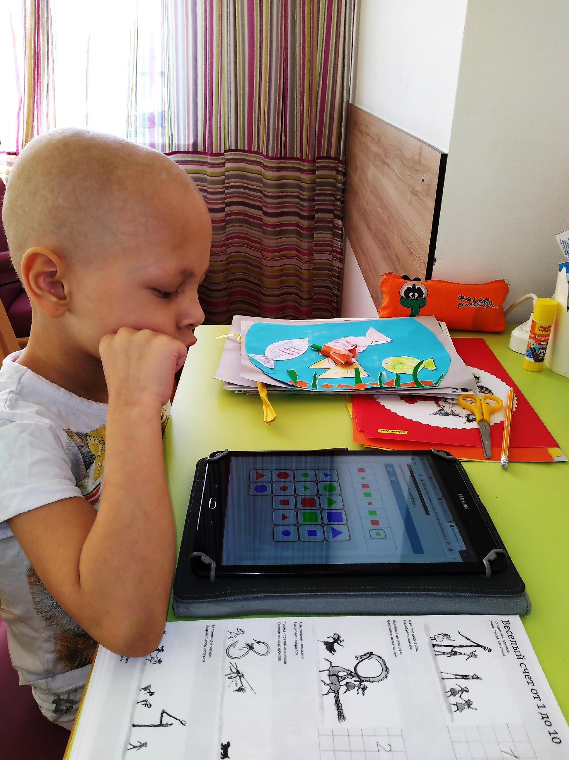
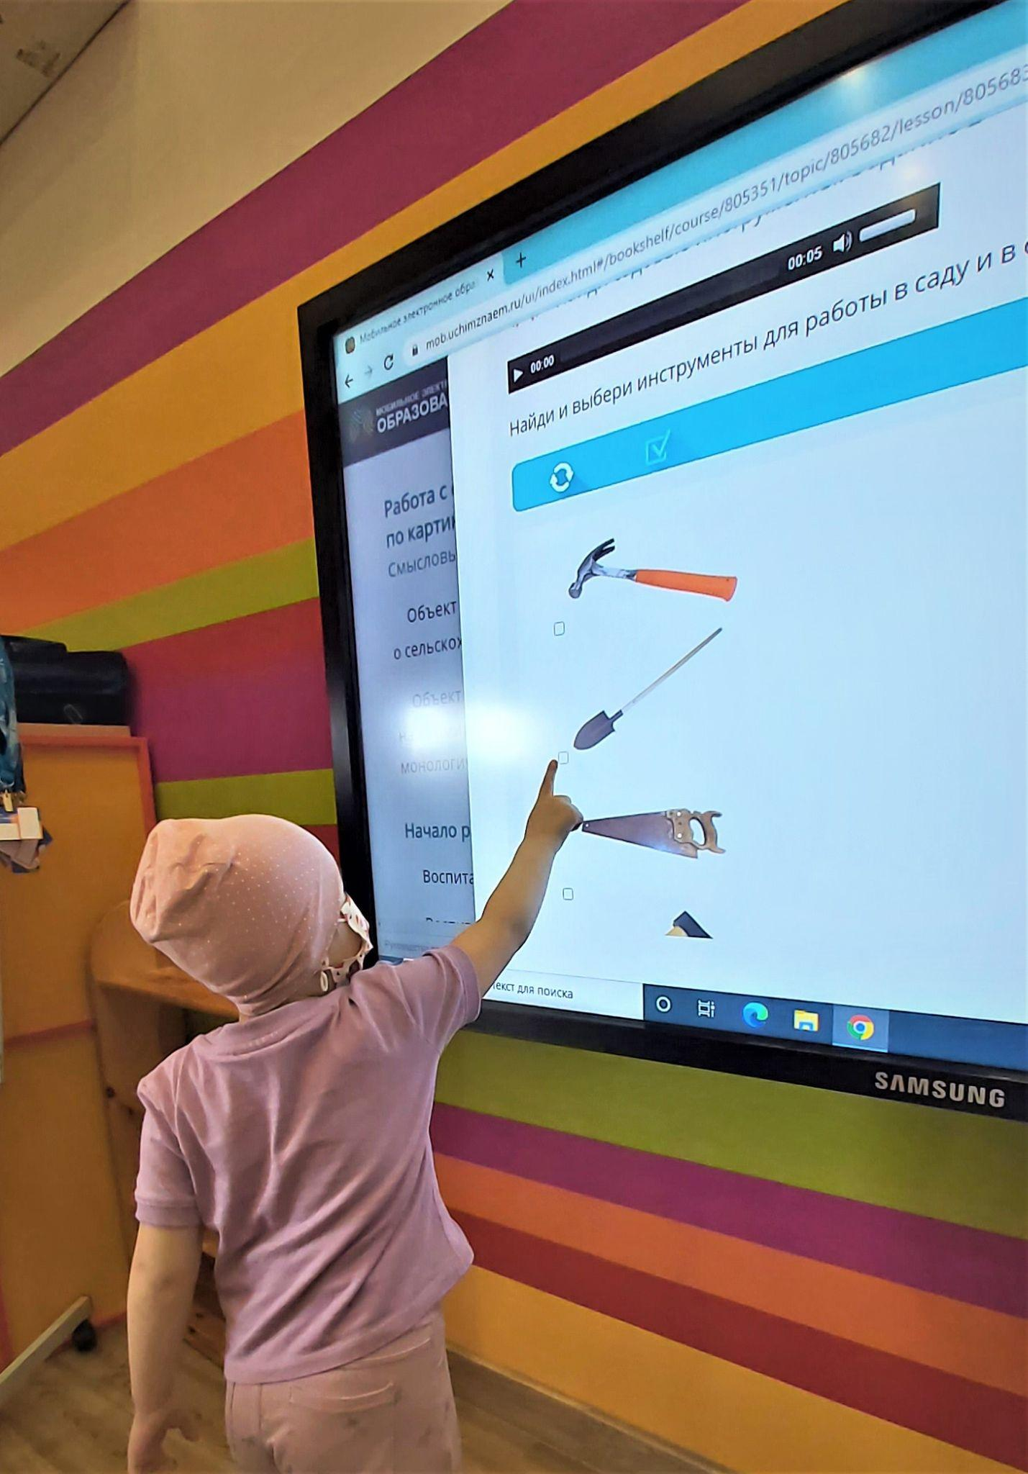
Цели и задачи организации педагогического процесса дошкольного отделения
«Развитие индивидуальных способностей, успешной социализации, формирования актуальных представлений об
окружающем мире и предпосылок функциональной грамотности детей дошкольного возраста»
Реестр основных общеобразовательных программ:
https://fgosreestr.ru/

Slide 4
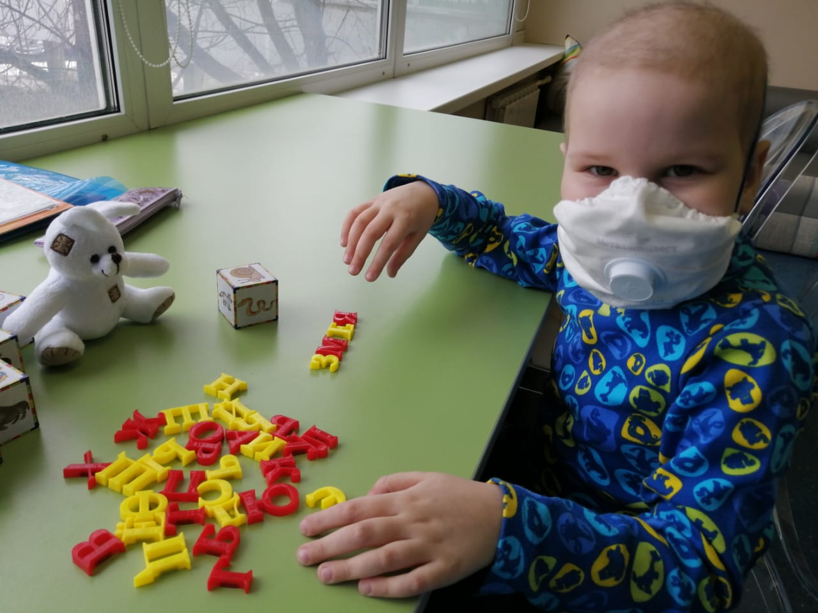
Междисциплинарное взаимодействие
Тьюторы дошкольного образования
Специалисты службы психолого-педагогического сопровождения
03
Специалисты дополнительного образования
Медицинские работники

Slide 5
Высокая тревожность
Дети, переживающие, что другие увидят их «недостатки», «слабые стороны», робкие дети
Депрессивные состояния
Состояние дезориентации
Проявление негативизма
03
Учет особых образовательных потребностей
Развивающий характер обучения
Игровая форма проведения занятий
Необходимость соблюдения санитарно-эпидемиологических норм
Разнообразие форм взаимодействия с родителями

Slide 6
Содержание образовательной деятельности с детьми дошкольного возраста в условиях медицинского стационара
Формы обучения
Развитие речи
03
Очная с применением ДОТ
Очная
Социально-коммуникативное
Формирование Элементарных Математических Представлений
Образовательные области
Индивидуальная
Групповая
Смешанная
Физическое развитие
Художественно-эстетическое развитие
Игровая деятельность

Slide 7
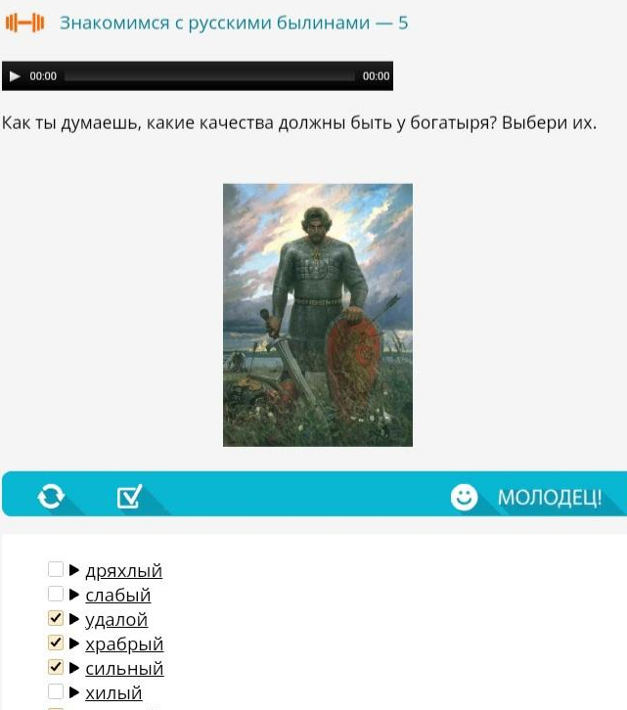
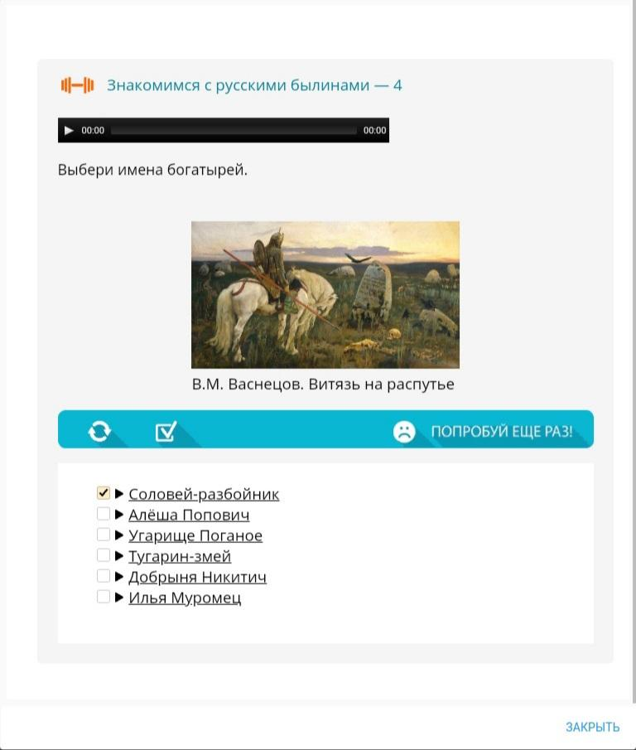
Дистанционные образовательные технологии
Безопасность
Соответствие требованиям СанПиН
Соответствие содержания ФГОС ДО
Преемственность
Техники быстрого оценивания
03

Slide 8
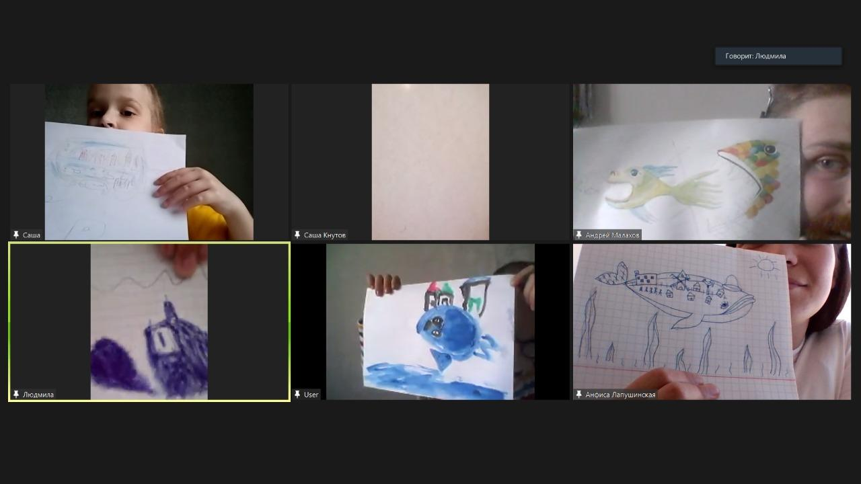
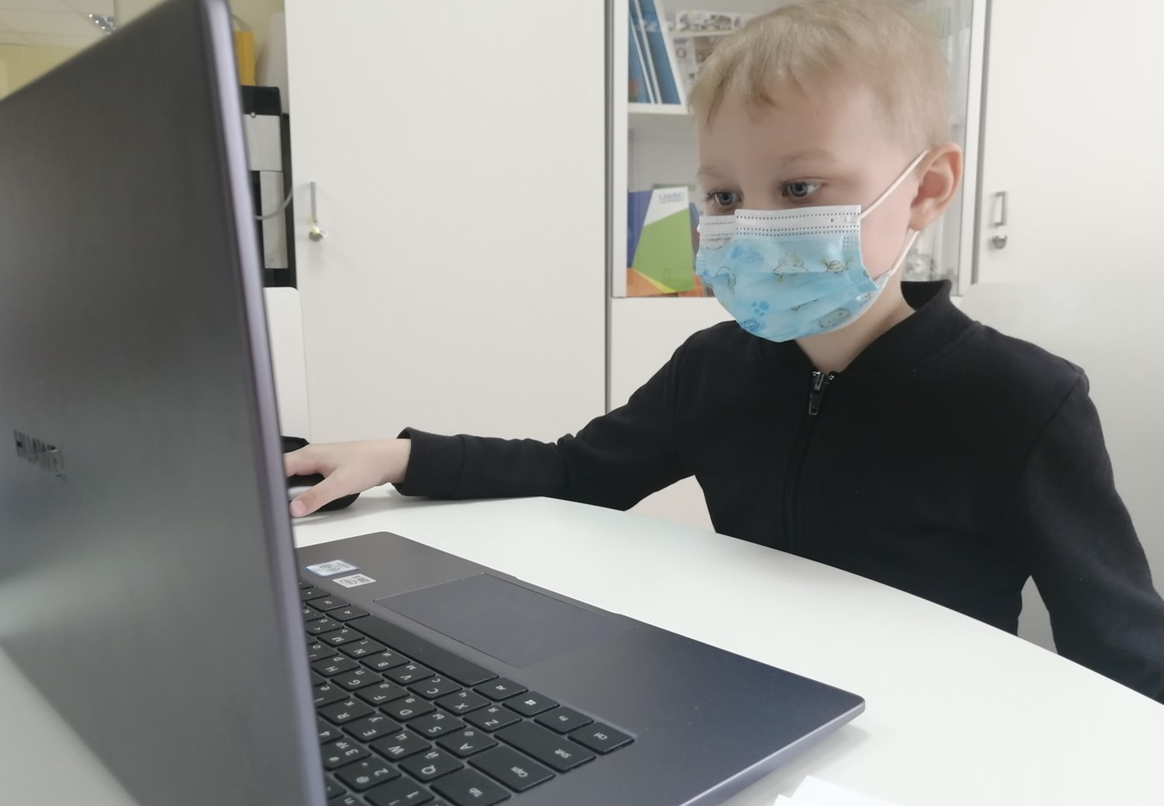
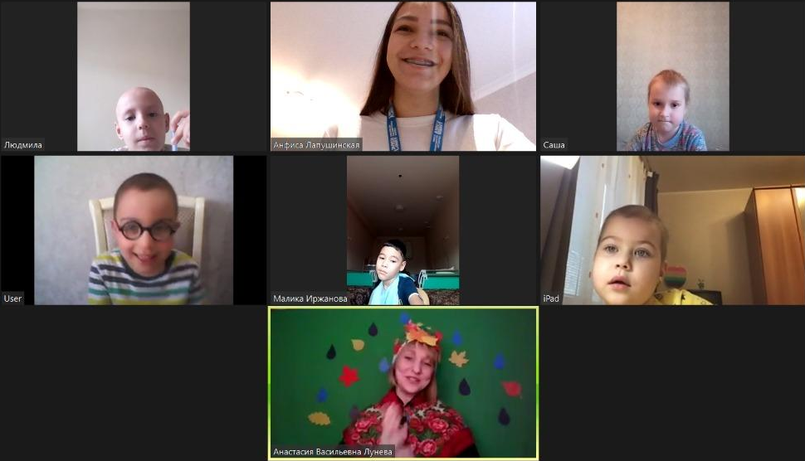
Технология реализации программы дошкольного образования с применением ДОТ
03

Slide 9
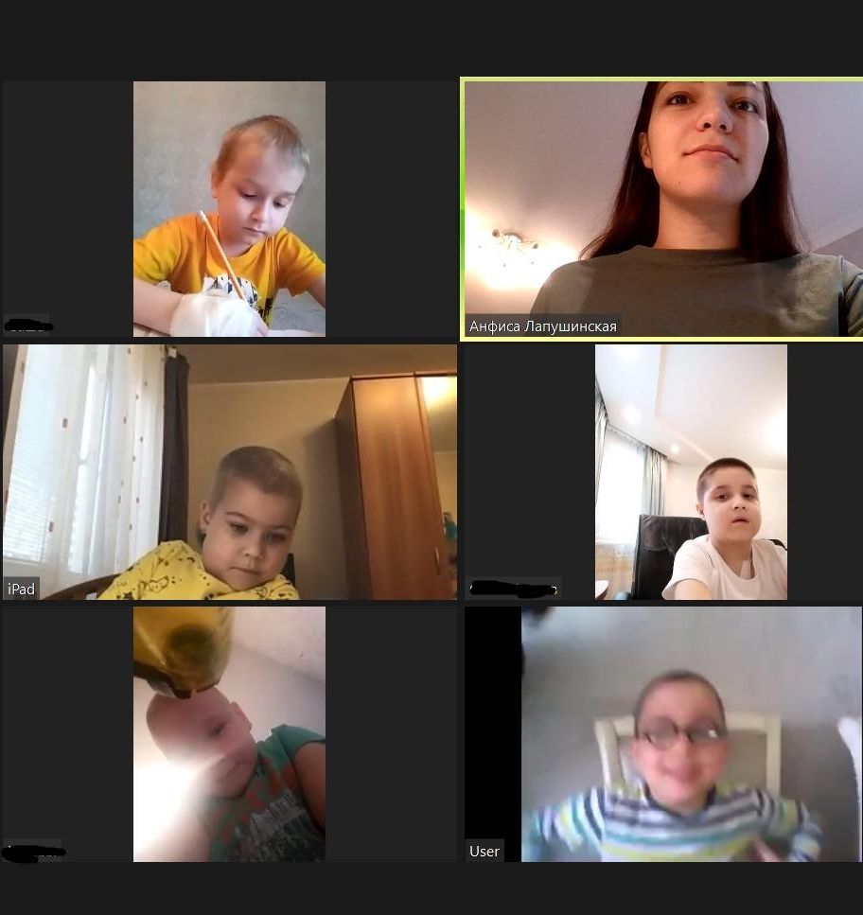
Этапы непосредственно образовательной деятельности
работа за компьютером (5 минут)
работа за столом (4 минуты)
тематическая физкультурная минутка (1 минута)
работа за компьютером (5 минут)
03

Slide 10
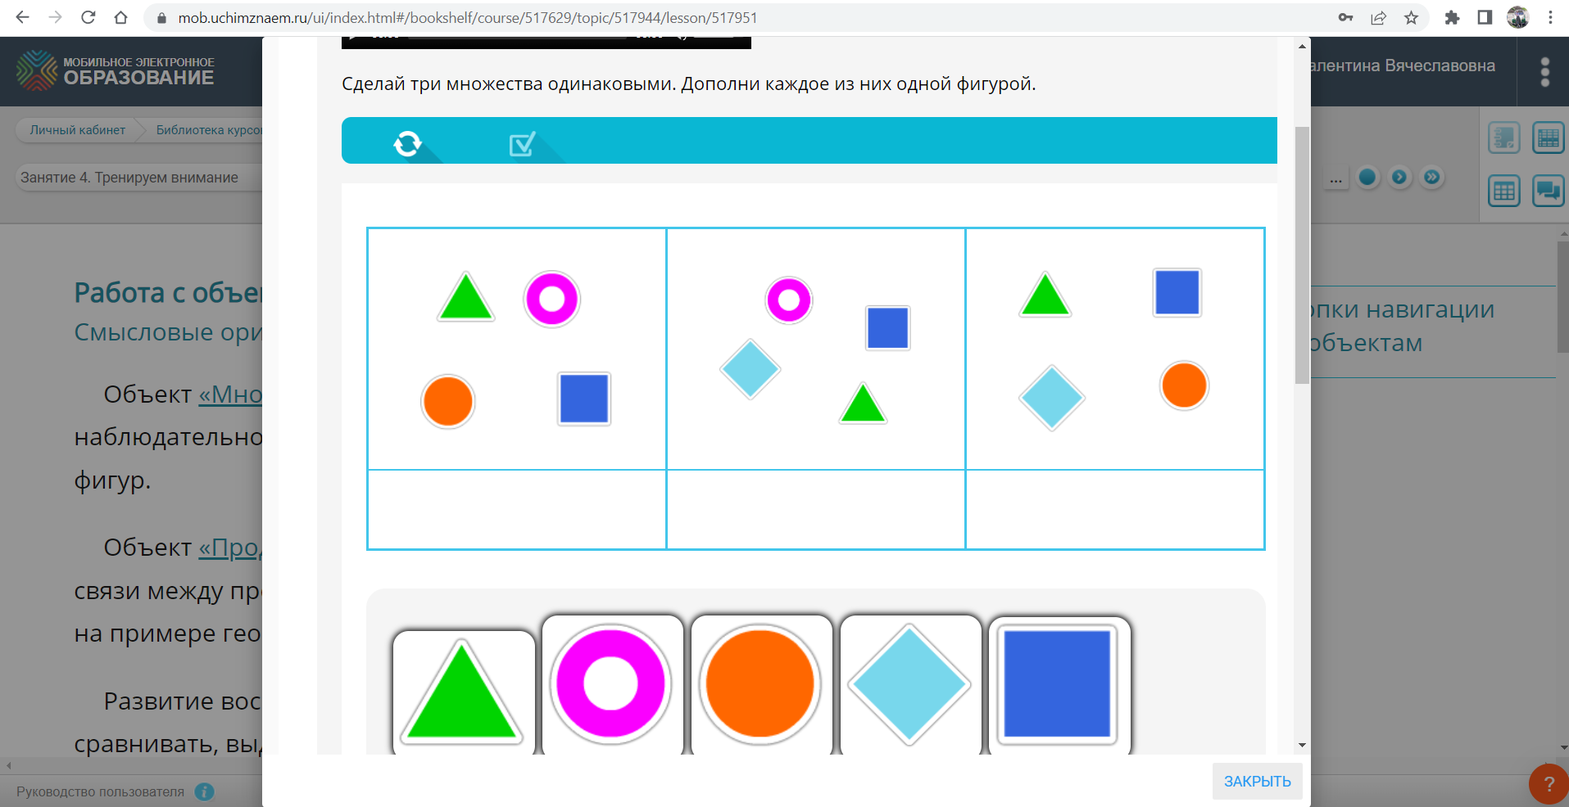
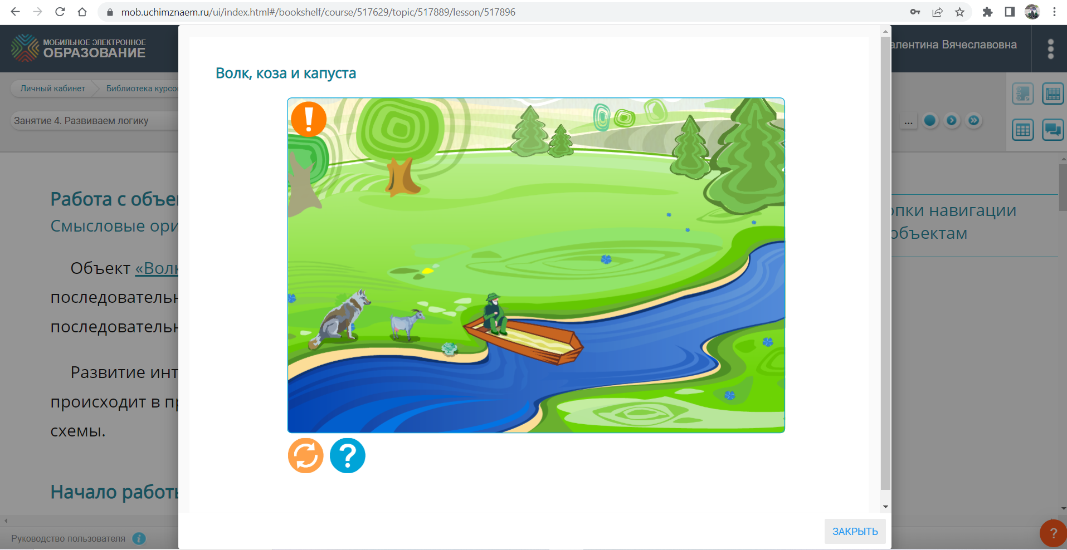
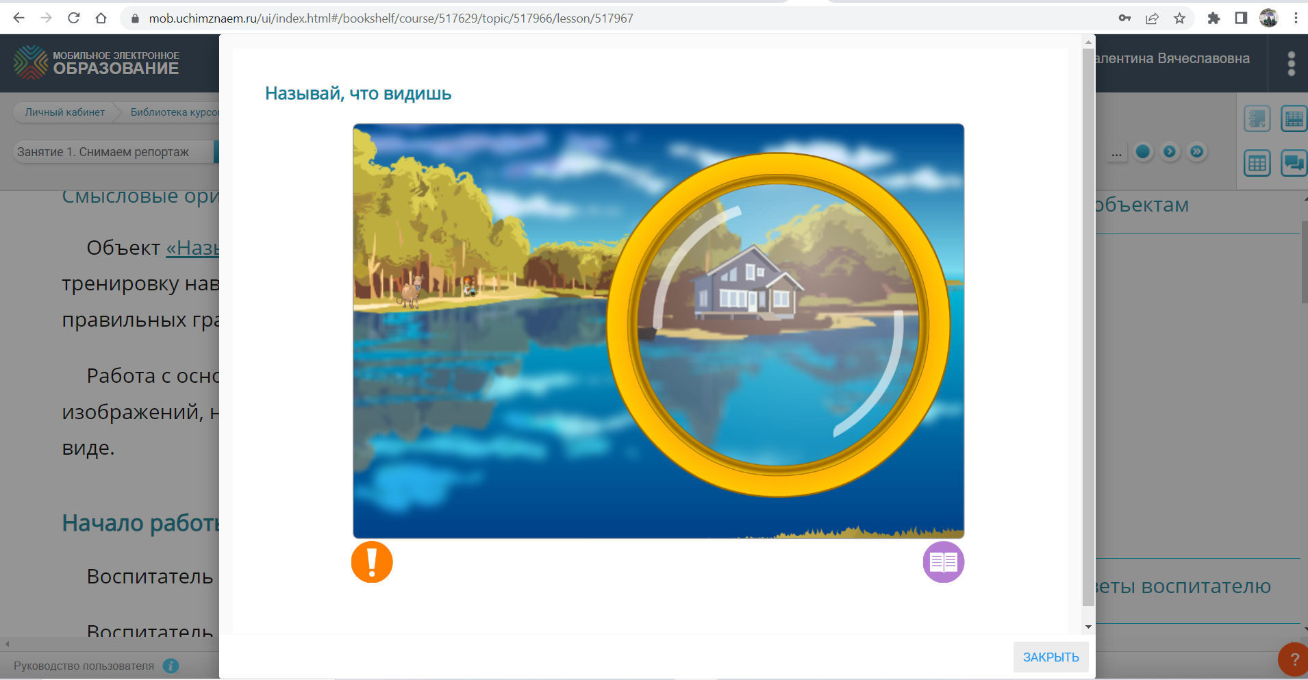
МЭО в работе с дошкольниками, находящимися на длительном лечении
Занятие 16. Народы севера. Животный и растительный мир севера
Занятие 23. Подвиги русских воинов
Занятие 18. Создаём красоту
Занятие 25. Детское телевидение

Slide 11
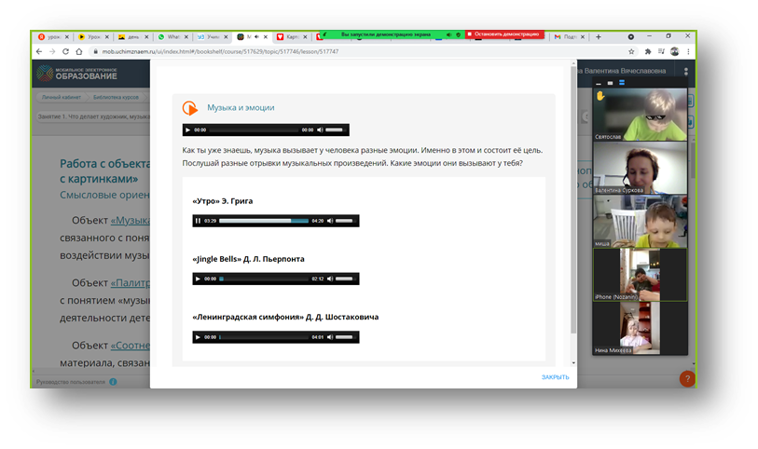
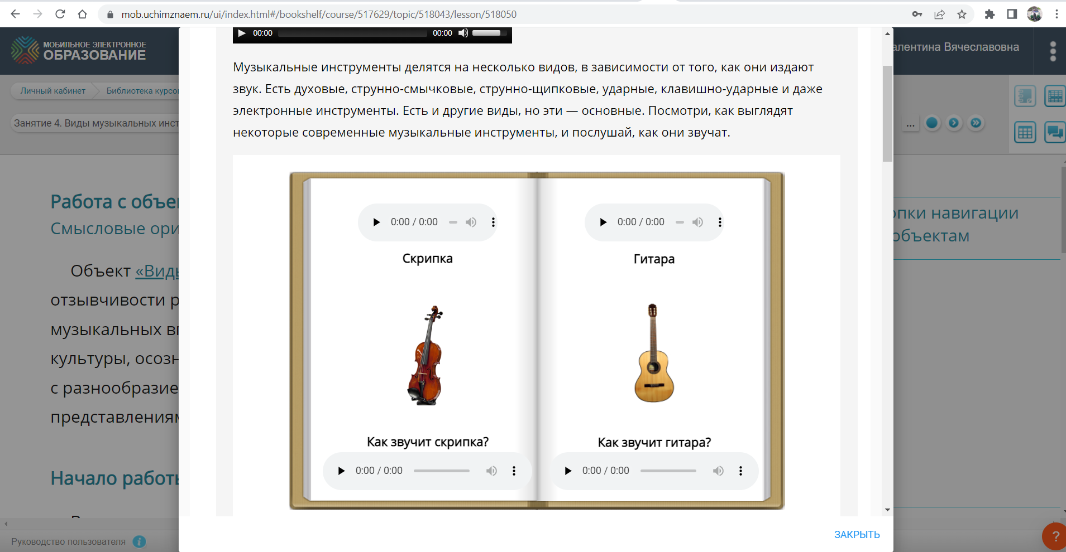
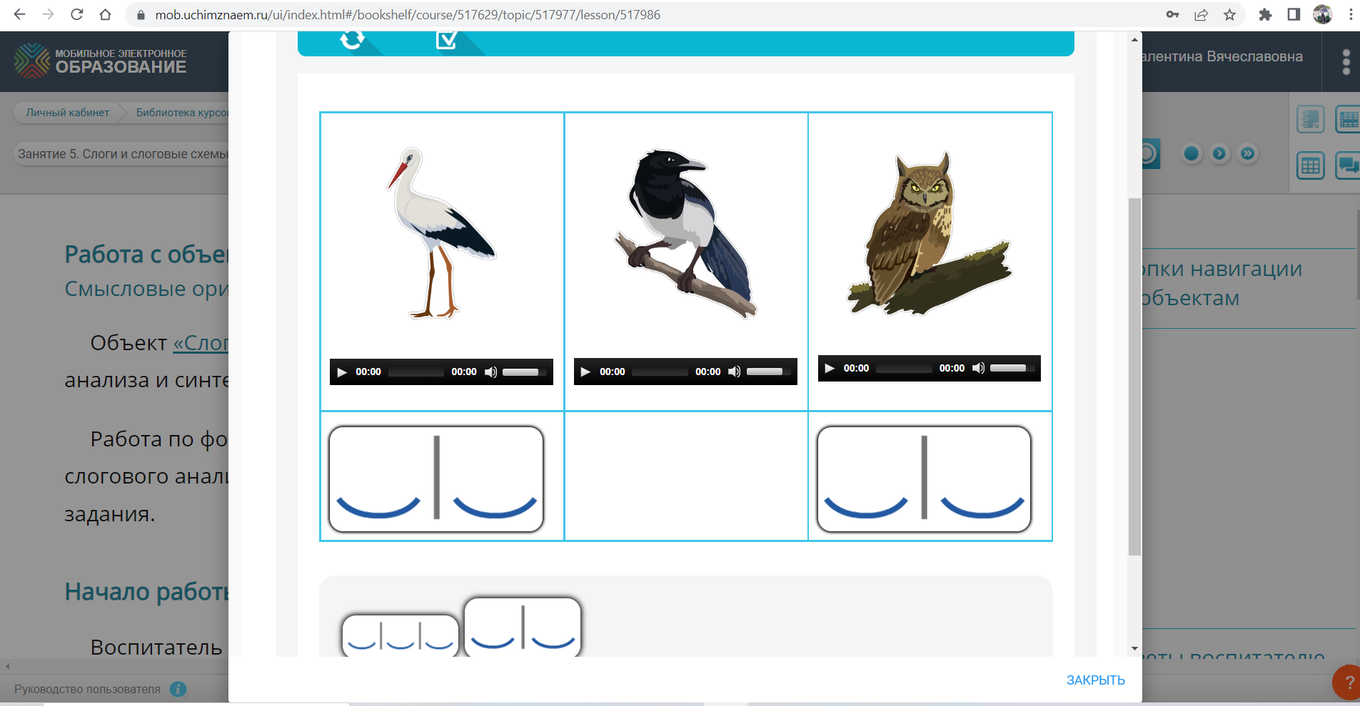
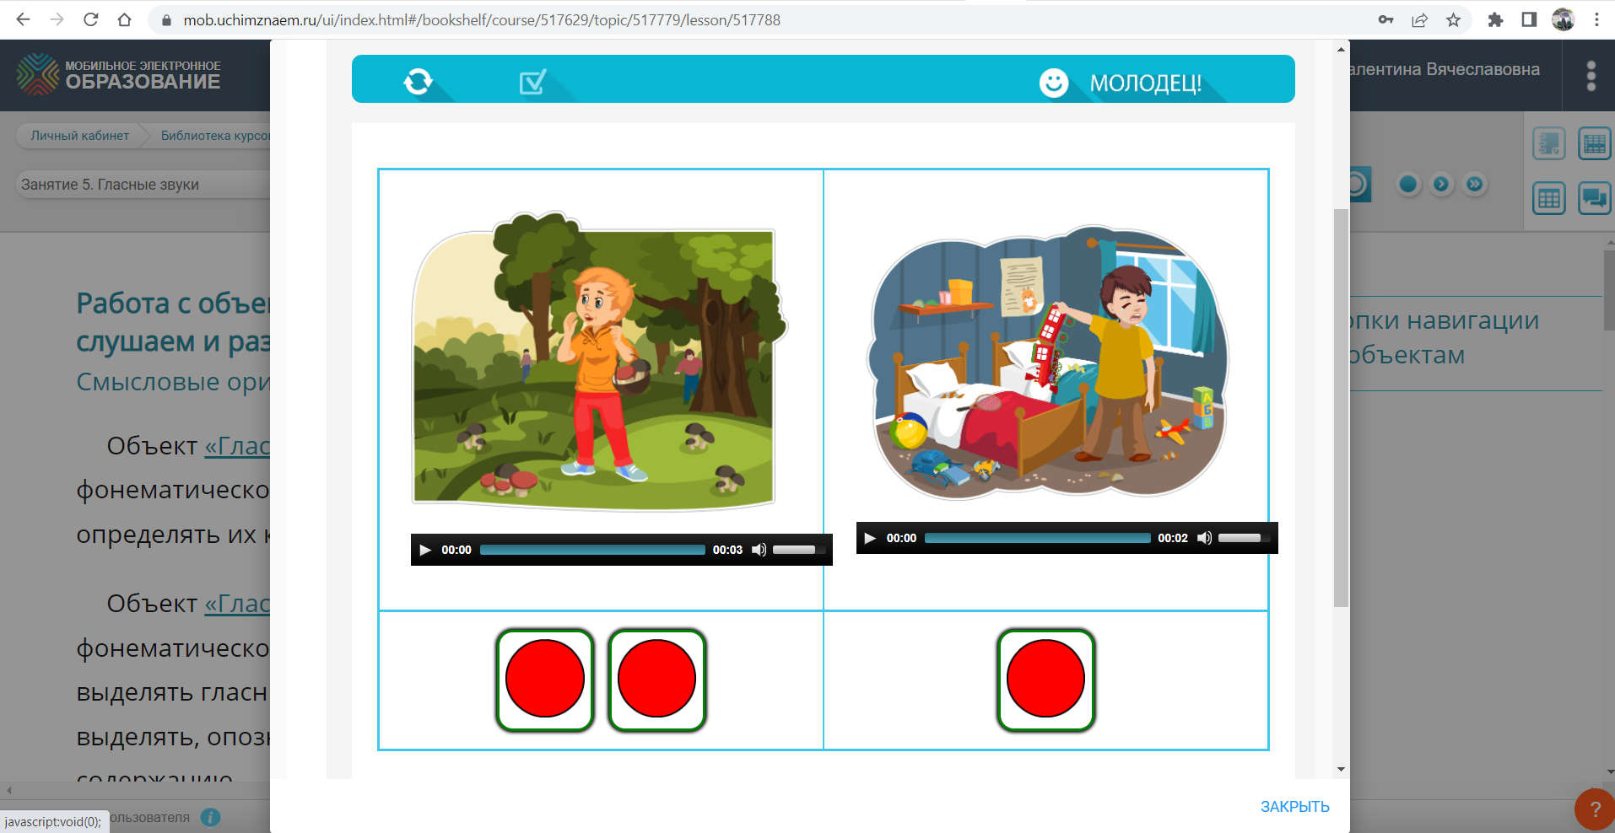
МЭО в работе с дошкольниками, находящимися на длительном лечении
Занятие 32. Весна в произведениях искусства. Весеннее настроение
Занятие 5. Отображение осени в произведениях искусства
Занятие 26. Праздник 8 Марта
Занятие 8. Перелетные птицы

Slide 12
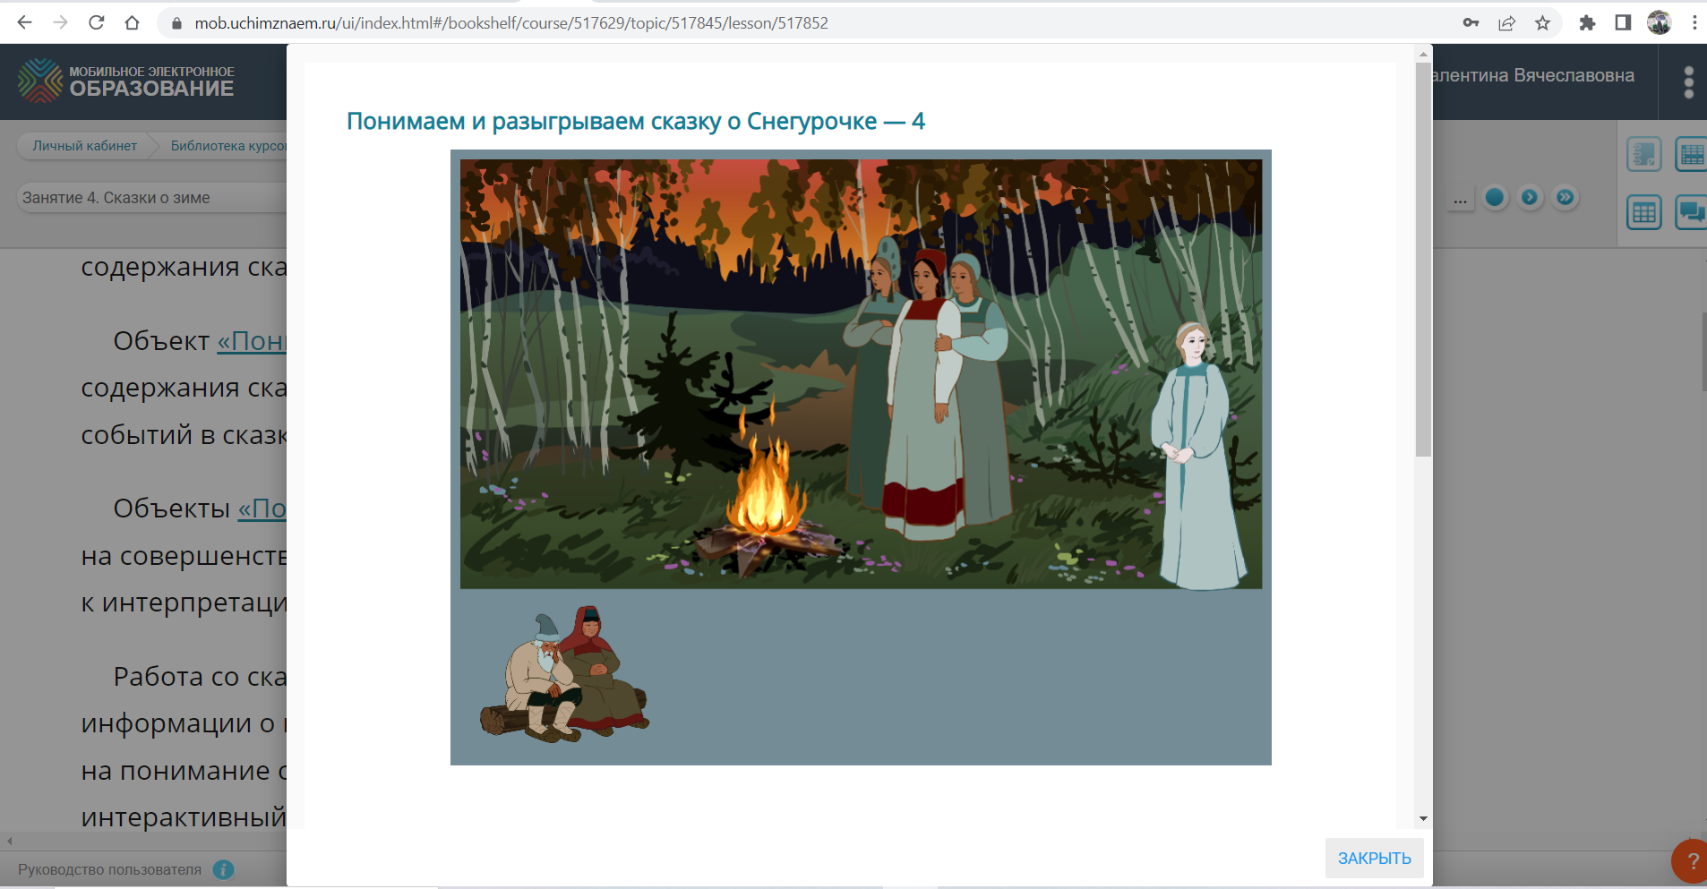
Приобщение к художественной литературе
МЭО: Занятие 14. Сказка “Снегурочка”
Знакомство с художественной литературой
Поиск особых книг
Приобщение к совместному чтению и слушанию
Развитие читательской грамотности

Slide 13
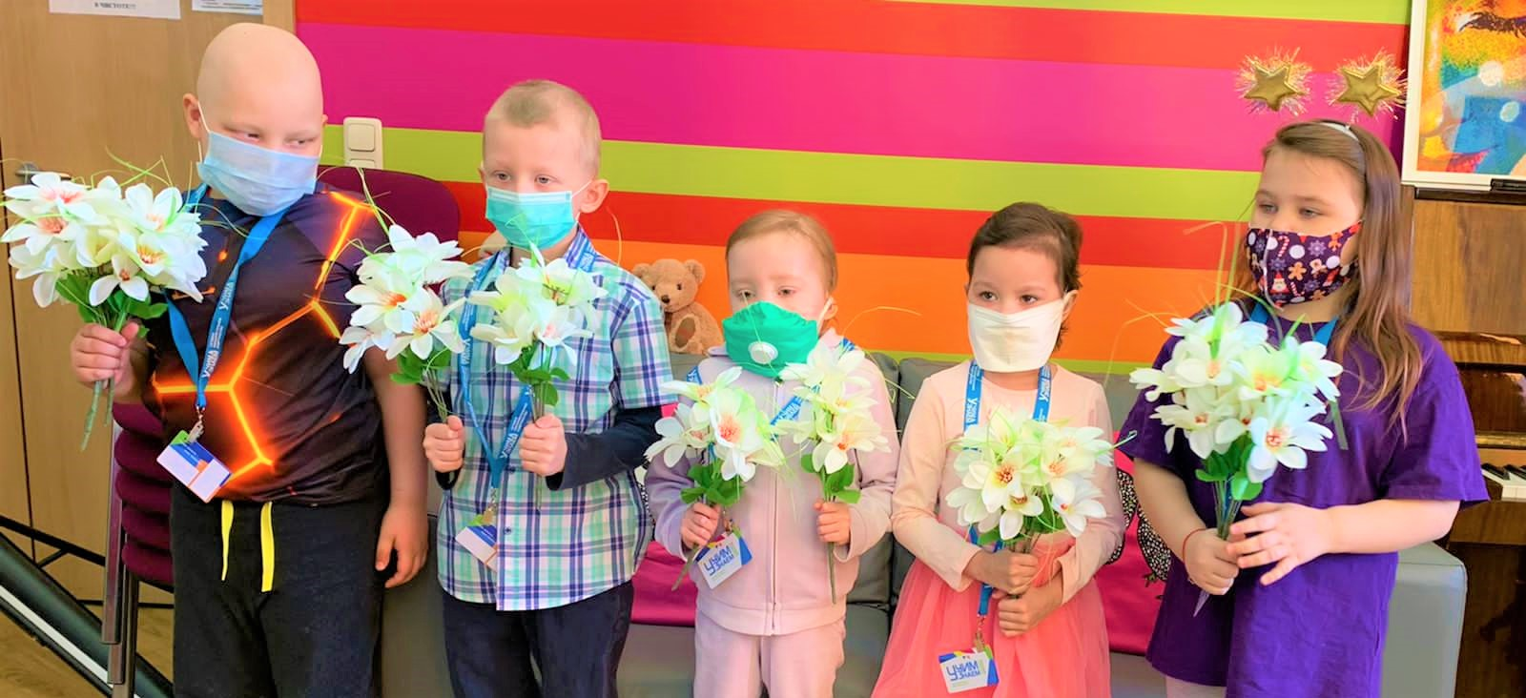
СПАСИБО ЗА ВНИМАНИЕ!
Тьютор дошкольного образования:
Смирнова Лилия Ильдаровна

